Slide 1
Комплексное интеграционное решение централизации казначейских функций и процессов договорной деятельности ООО «Газпром проектирование»
Заместитель генерального директора
по экономике и финансам
Яковлев Сергей Александрович
И.о. заместителя генерального директора
по информационным технологиям
Кузнецов Роман Олегович

Slide 2
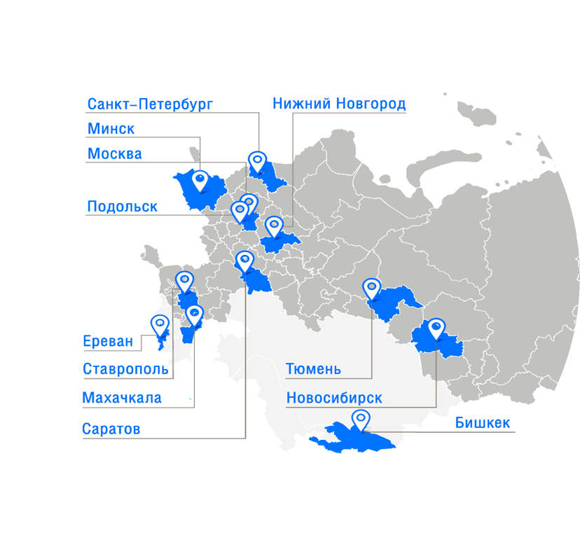
Комплексный план реформирования проектных организаций
ПАО «Газпром»
в 2015 году было принято решение о консолидации проектных активов Группы «Газпром»
ООО «Газпром проектирование»
АО «Гипроспецгаз»
Общество имеет 10 филиалов на территории Российской Федерации и 3 представительства за ее пределами.
АО «Гипрогазцентр»
АО «Газпром промгаз»
АО «ЦКБН»
ОАО «СевКавНИПИгаз»
ООО «ТюменНИИгипрогаз»
ПАО «ВНИПИгаздобыча»

Slide 3





Процесс организации в Обществе финансовой и договорной деятельности до автоматизации данных бизнес-процессов
Финансовая деятельность
Договорная деятельность
Ручная работа по формированию, проверке, согласованию, консолидации и анализу данных
Большая трудоемкость при совершении операций
Большое количество возвращаемых на доработку документов по причине наличия ошибок
Внесение одних и тех же данных в разные ИУС Общества
Несоответствие внесенной информации в разных ИУС Общества
Сложность при внедрении смежных информационных систем
1С:Бухгалтерия
Отдел налогов
Отдел по учету доходов и расходов
1C:Документооборот
Договорной отдел
Юридический отдел
Коммерческий отдел
Платежи
Администрация
Филиалы

Slide 4





Цели проекта
Автоматизация централизованных в Администрации Общества
функций казначейской и договорной деятельности
Обеспечение предварительного финансового и правового контроля
Сокращение расходов Общества по результатам проведения мероприятий контроля
Обеспечение оперативного планирования по данным направлениям деятельности
Сокращение операционных затрат Общества на взаимодействие с ПУР АСБУ*
*Подсистема управления расчетами автоматизированной системы бюджетного управления ПАО «Газпром»

Slide 5



Этапы реализации проекта
май 2017
июль 2017
Создание единой базы договоров и ее ввод в промышленную эксплуатацию
Ввод в промышленную эксплуатацию блока «Казначейство»
Формирование рабочей группы
январь 2018
апрель 2018
ввод в промышленную эксплуатацию выгрузки в ПУР АСБУ
Завершение
проекта

Slide 6



Участники разработки и внедрения проекта
Куратор проекта: заместитель генерального директора
по экономике и финансам
Руководитель проекта: заместитель генерального директора
по информационным технологиям
Финансовое управление 9 человек
Рабочая группа экспертов 15 человек
Служба информационно-управляющих систем
5 человек

Slide 7
Архитектура проекта
Централизация процессов договорной деятельности
Централизация процессов казначейских функций
1C:Документооборот
ПУР АСБУ
БИТ.ФИНАНС
1С:Бухгалтерия
1С:МДМ
Операционные системы: CentOS7, Windows Server 2012;
СУБД: PostgreSQL 9.6

Slide 8
Этапы процессов договорной деятельности
1С:Документооборот
Создание проекта договора
Инициация подписания договора
Согласование
Статус договора «Заключен»
1С:MDM
1С:Бухгалтерия
БИТ.ФИНАНС
ПУР АСБУ
Потребители НСИ

Slide 9
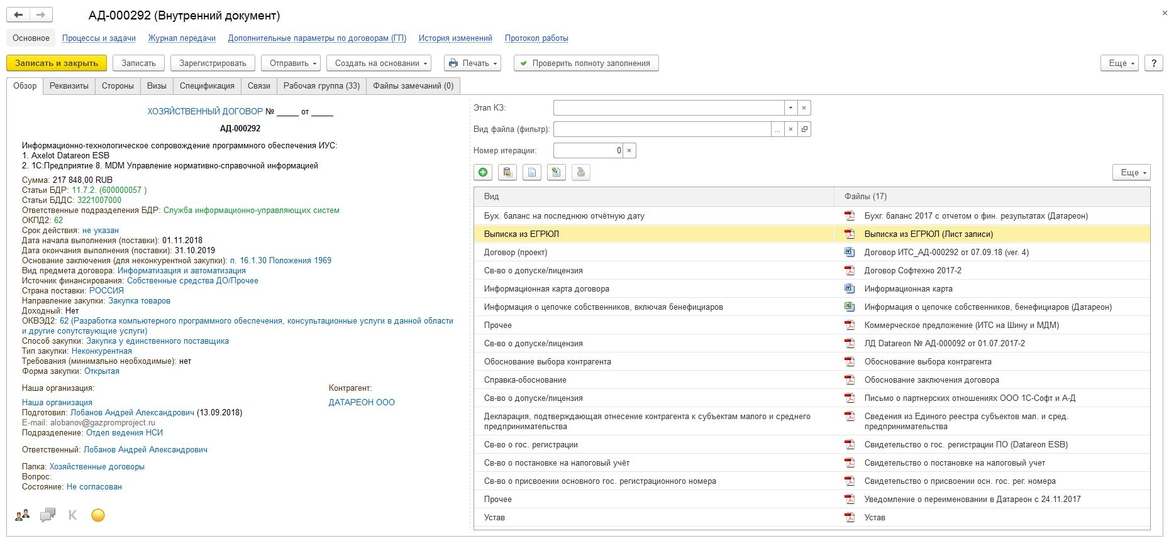
Карточка договора (в системе электронного договорного документооборота)
Результаты автоматизации:
Ведение доходных и расходных договоров
Проверка корректности заполнения реквизитов договоров
Ограничение доступа отдельных сотрудников к прикрепленным файлам в зависимости от вида документа
Обеспечена интеграция в ВИР ПАО «Газпром» скан-копий документов в соответствии с видом документа

Slide 10
Этапы процессов казначейской деятельности
БИТ.ФИНАНС
Создание заявки на расходование ДС
Разбор банковской выписки
Согласование
Анализ План/Факт
1С:Бухгалтерия
Рабочее место казначея
Рабочее место выгрузки в ПУР АСБУ
ПУР АСБУ
Финансовое планирование
Формирование платежных документов
Формирование реестра платежей
Согласование

Slide 11
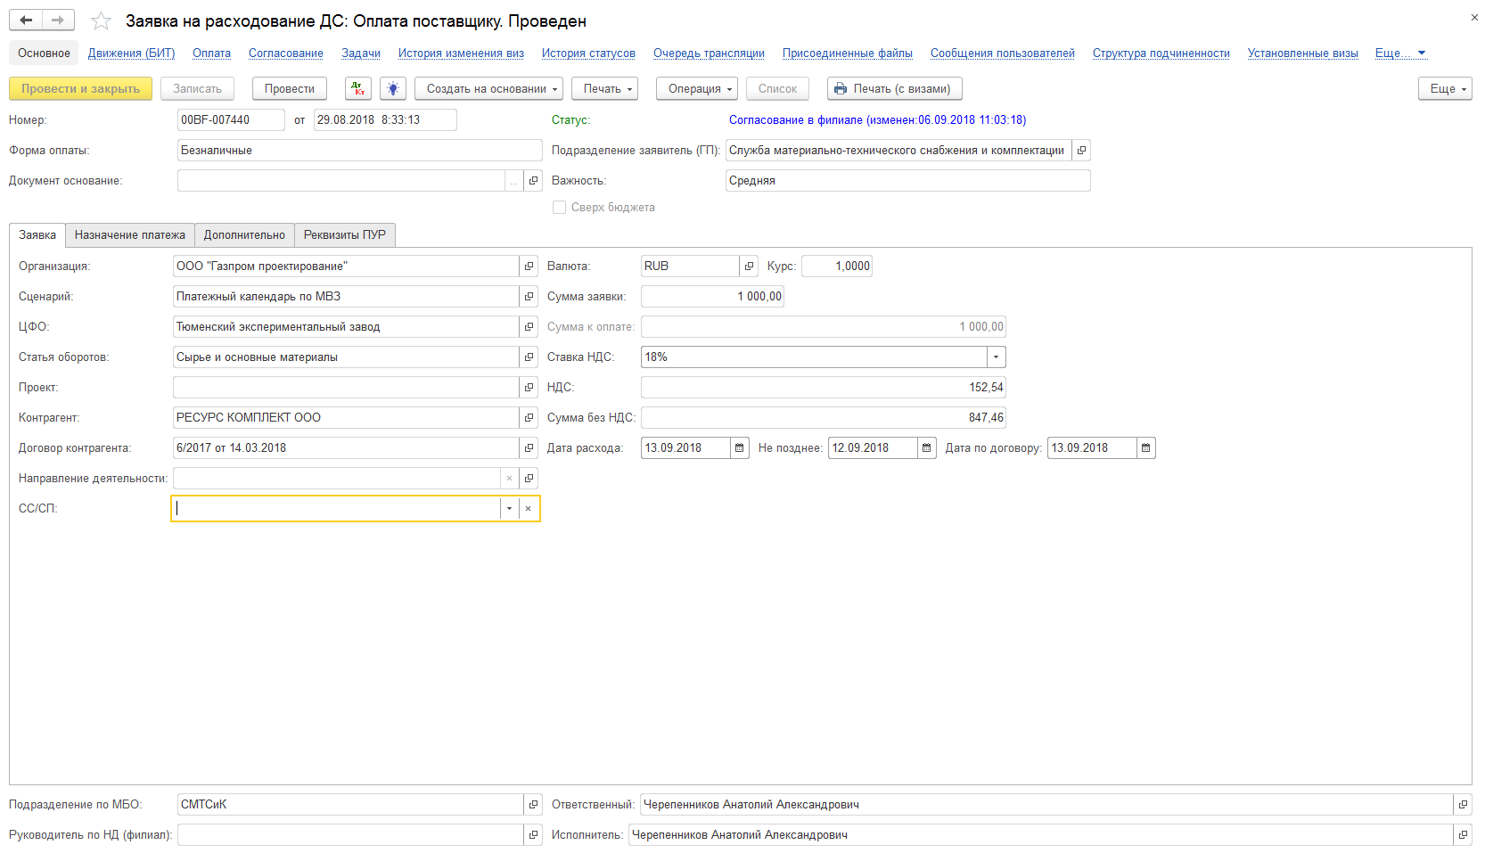
Заявка на расходование денежных средств
Результаты автоматизации:
Отражение различных видов операций (налоговая операция, оплата поставщикам, авансовые платежи и т.д.)
Доступность для редактирования полей документа в зависимости от текущей точки маршрута согласования
Проверка наличия договора в ПУР АСБУ
Проверка наличия присоединенных файлов для последующей выгрузки в ПУР
Наличие различных унифицированных шаблоны для формирования назначения платежа

Slide 12
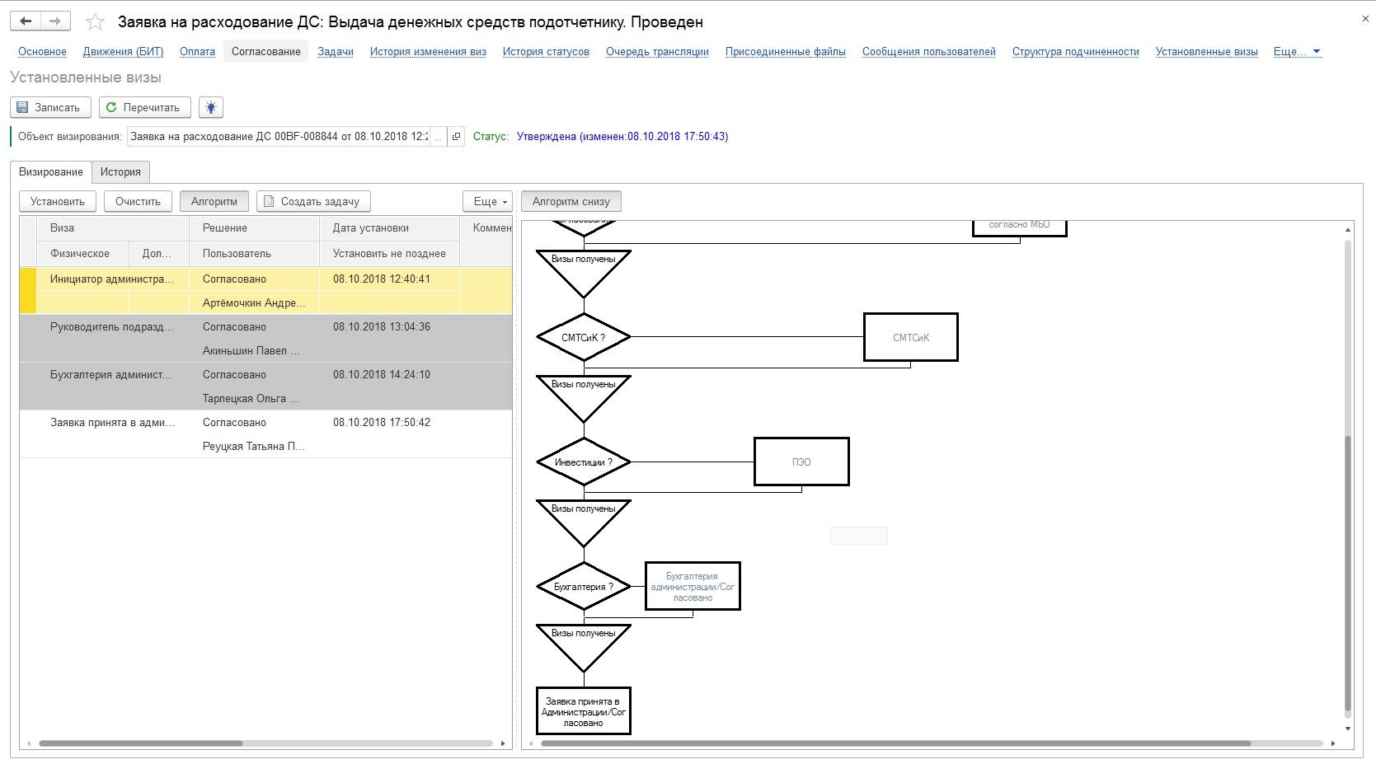
Процесс согласования документов
Результаты автоматизации:
Определение перечня согласующих лиц по заданным условиям
Наглядное отображение карты маршрута согласования
Различные способы установки виз при согласовании документа
Оповещение по электронной почте участников о процессе и результатах согласования
Возможность построения маршрутов согласования любой сложности

Slide 13
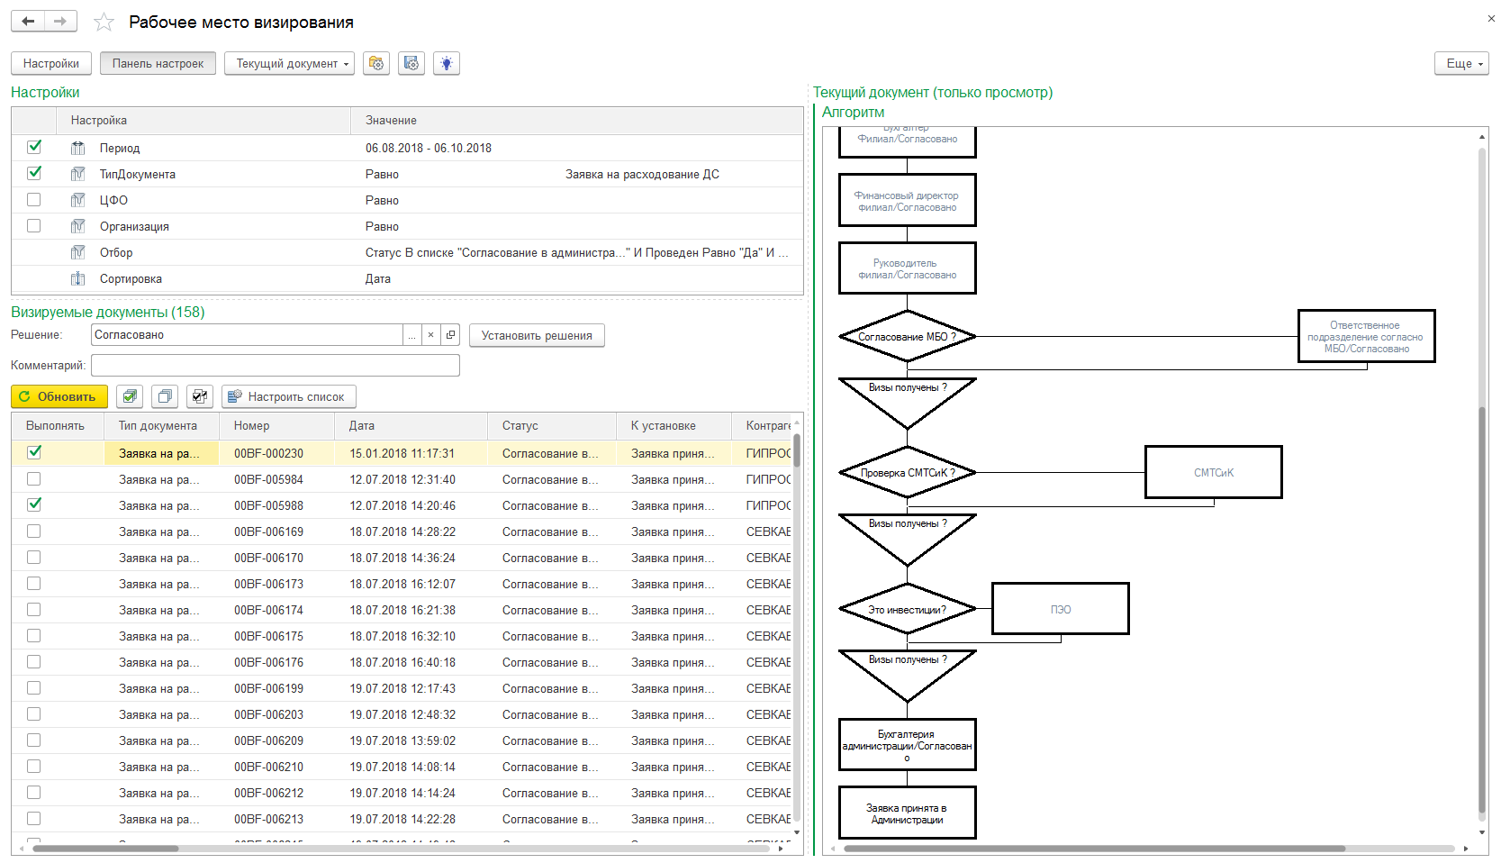
Процесс согласования документов
Результаты автоматизации:
Сокращение времени согласования документов
Визуализация процесса (алгоритма) согласования документов
Вариативность анализа процесса согласования (фильтрация по визам и т.д.)

Slide 14
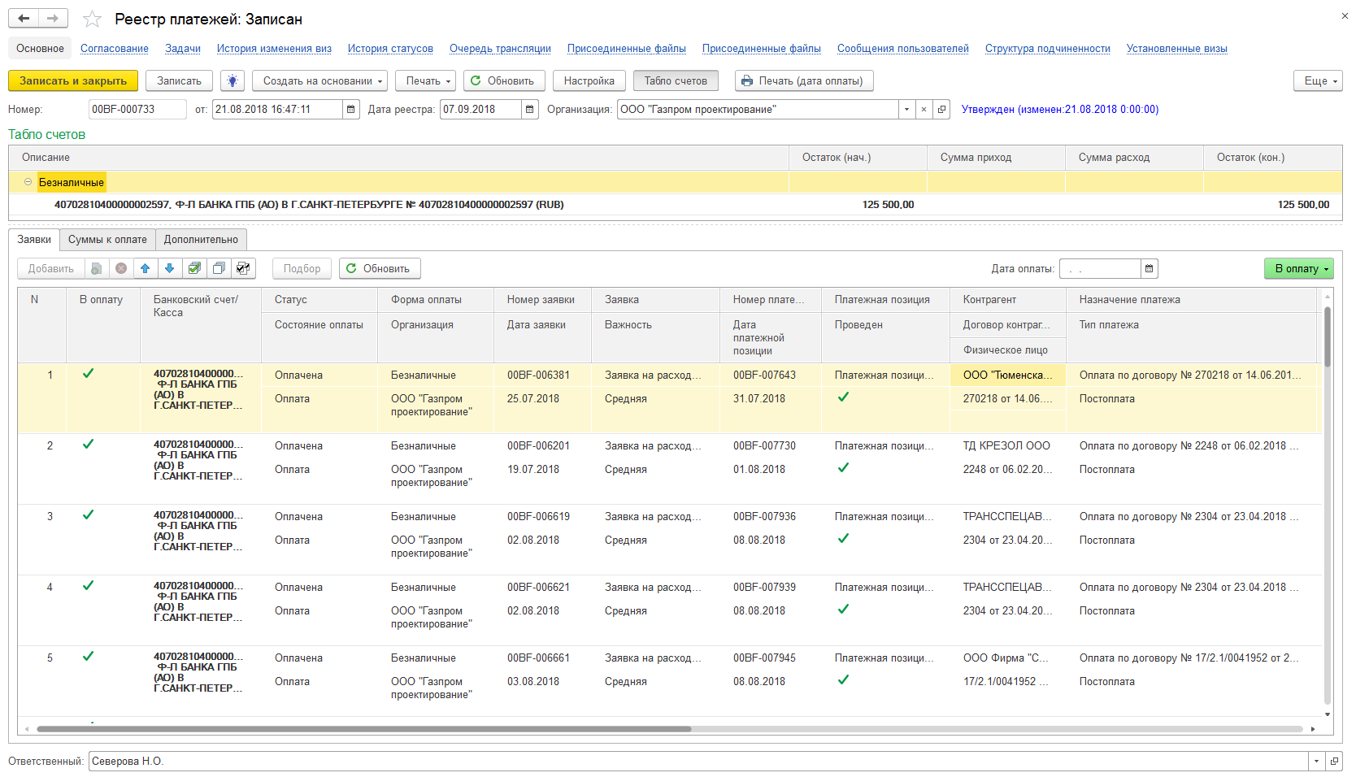
Реестр платежей
Результаты автоматизации:
Групповое формирование платежных документов из реестра платежа
Возможность осуществления частичной оплаты заявки на расходование средств
Отображение остатков средств на расчетных счетах

Slide 15
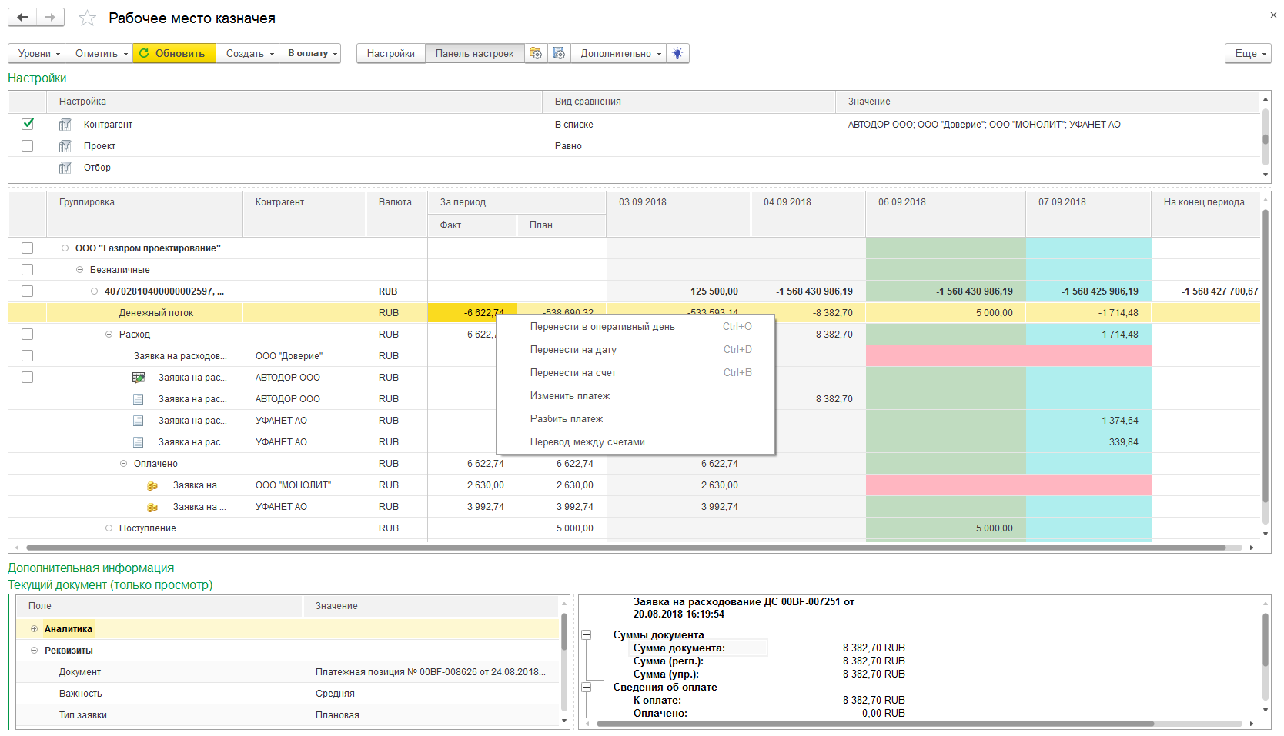
Рабочее место казначея
Результаты автоматизации:
Оперативное планирование платежей
Удобство пользования, отображение различной информации (остатки на счетах, исполнение платежей, плановые поступления денежных средств, денежный поток и т.п.) на рабочем месте казначея
Фильтрация документов по различным параметрам (контрагент, договор, статья, группа статей, и т.д.)

Slide 16
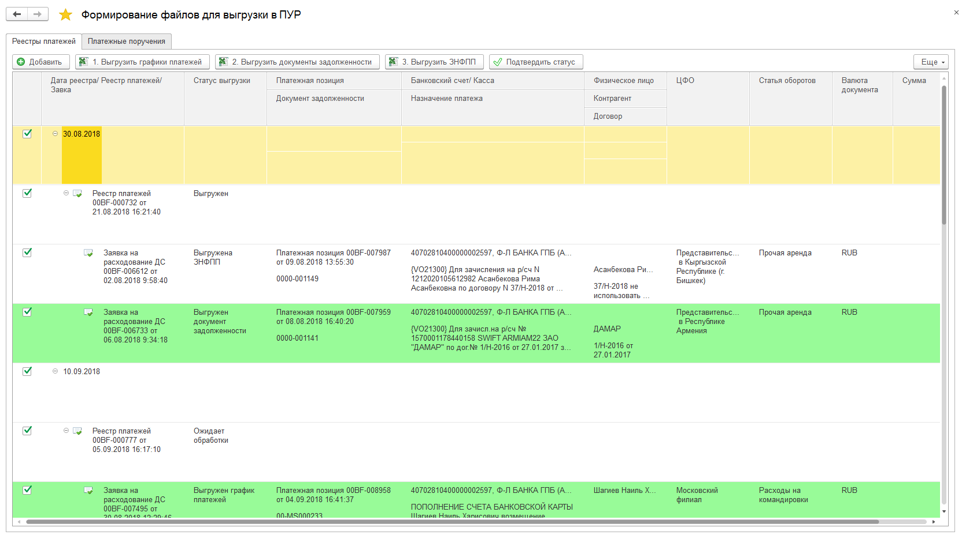
Рабочее место выгрузки в ПУР АСБУ
Результаты автоматизации:
Формирование файла выгрузки на основании реестров платежей и платежных поручений
Предустановленные отборы
Автоматическая установка статуса выгрузки
Формирование реестра присоединенных скан-копий первичных документов

Slide 17
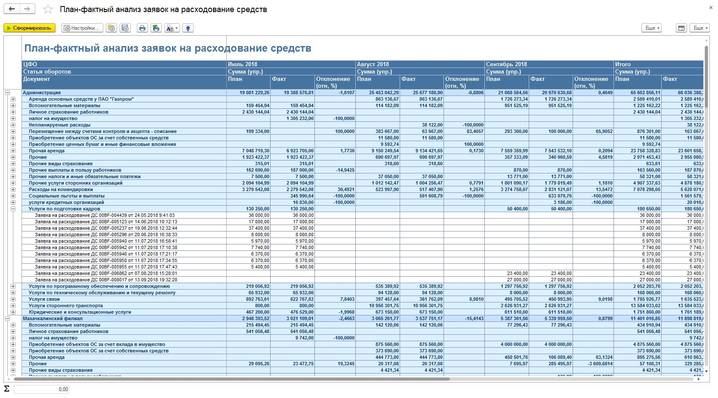
Отчетность
Отчеты:
План-фактный анализ заявок на расходование средств
Платёжный календарь
Отчет по проведенным платежам
Отчет по регистру «Планируемый расход денежных средств» и т.д.

Slide 18
Результаты
Автоматизация казначейских и договорных функций в Обществе
Сокращение срока рассмотрения и согласования
Исключение возможной утраты документов
Исключение бумажного документооборота
Наличие оперативной и достоверной информации у заинтересованных
работников
более 800 активных пользователей
более 250 одновременно работающих пользователей
более 1300 заявок на расходование денежных средств в месяц
400 - максимально зарегистрированное количество платежей в день

Slide 19
Дальнейшее развитие проекта
Автоматизация следующих процессов:
формирования прогнозного баланса
формирования БДДС на основе БДР с применением сценарных условий
расчетов КПЭ
финансового анализа Общества
долгосрочного финансового планирования

Slide 20
СПАСИБО!

